Slide 1
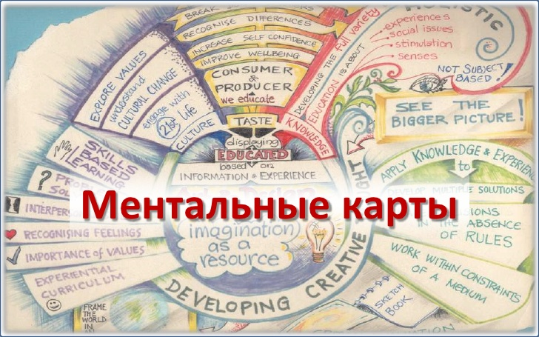
Акмеологическая компетенция
Акмеологическая компетенция

Slide 2
Акмеологическая компетенция
Способность к постоянному профессиональному совершенствованию. Умение выбрать необходимые направления и формы деятельности для профессионального роста.
«В 21 веке безграмотным уже считается не тот, кто не умеет писать и читать, а тот, кто не умеет учиться, доучиваться и переучиваться».
Элвин Тоффлер

Slide 3
Ментальная карта
Метод структурирования мышления (карта памяти, интеллект-карта, карта мыслей, ассоциативная карта).
Автор метода Тони Бьюзен: «мозг мыслит не линейно а радиально».
Конспекты списки и стикеры не помогают, важная информация ускользает и теряется.

Slide 4
Как это делается?
Возьмите лист бумаги и напишите в центре одним словом главную тему, которой посвящена карта. Заключите ее в замкнутый контур.
От центральной темы рисуйте ветви и располагайте на них ключевые слова, которые с ней связаны.
Продолжайте расширять карту, добавляя к уже нарисованным ветвям подветви с ключевыми словами, пока тема не будет исчерпана.

Slide 5
Пример ментальной карты

Slide 6
Пример ментальной карты

Slide 7
Пример ментальной карты

Slide 8
Пример ментальной карты

Slide 9
Пример ментальной карты

Slide 10
Правила составления карт
Расположите лист горизонтально
Придумайте центральный образ и расположите его в центре будущей карты
Ключевые слова размещайте прямо на линиях, пишите их печатными буквами
Используйте разные цвета для основных ветвей
Варьируйте размер букв и толщину ветвей в зависимости от степени удаленности от центра
Используйте рисунки и символы. Чем красочнее карта, тем лучше она послужит

Slide 11
Где применяют?
При планировании
При подготовке статей, докладов и выступлений
Для запоминания
Для усваивания новой информации
Для принятия решений
Для генерирования нестандартных идей
и т.д.

Slide 12
СПАСИБО ЗА ВНИМАНИЕ!

